Slide 1
Microsoft Azure Administration | Development
Modul – Microsoft Azure| Azure Resource Explorer

Slide 2
Inhalte
Abfragesprache
KQL
01
Abragen mit PowerShell und CLI
03
Lab RES.1
04
Abfragen mit Azure Portal
02

Slide 3
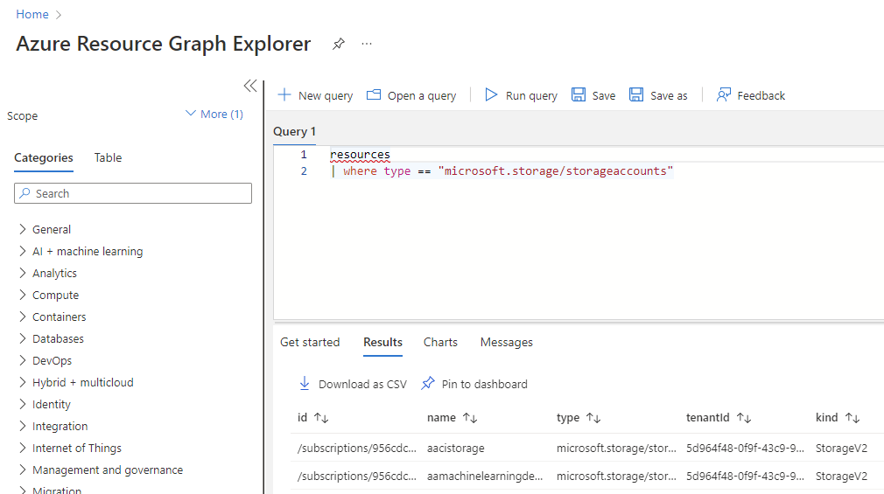
Azure Resource Graph Explorer
Erlaubt die Definition von Resourcenabfragen
Wichtig (!) – da Azure Lösungen viele Komponenten beinhalten.
Reporting möglich und Automatisierung der Abfragen
Abfragesprache: KUSTO Query Language (KQL)

Slide 4
KQL
<TABLE>
| <operator>
| <operator>
| …
Resources
| join ResourceContainers on subscriptionId
| limit 1
Notes:
Understand the query language - Azure Resource Graph | Microsoft Learn

Slide 5
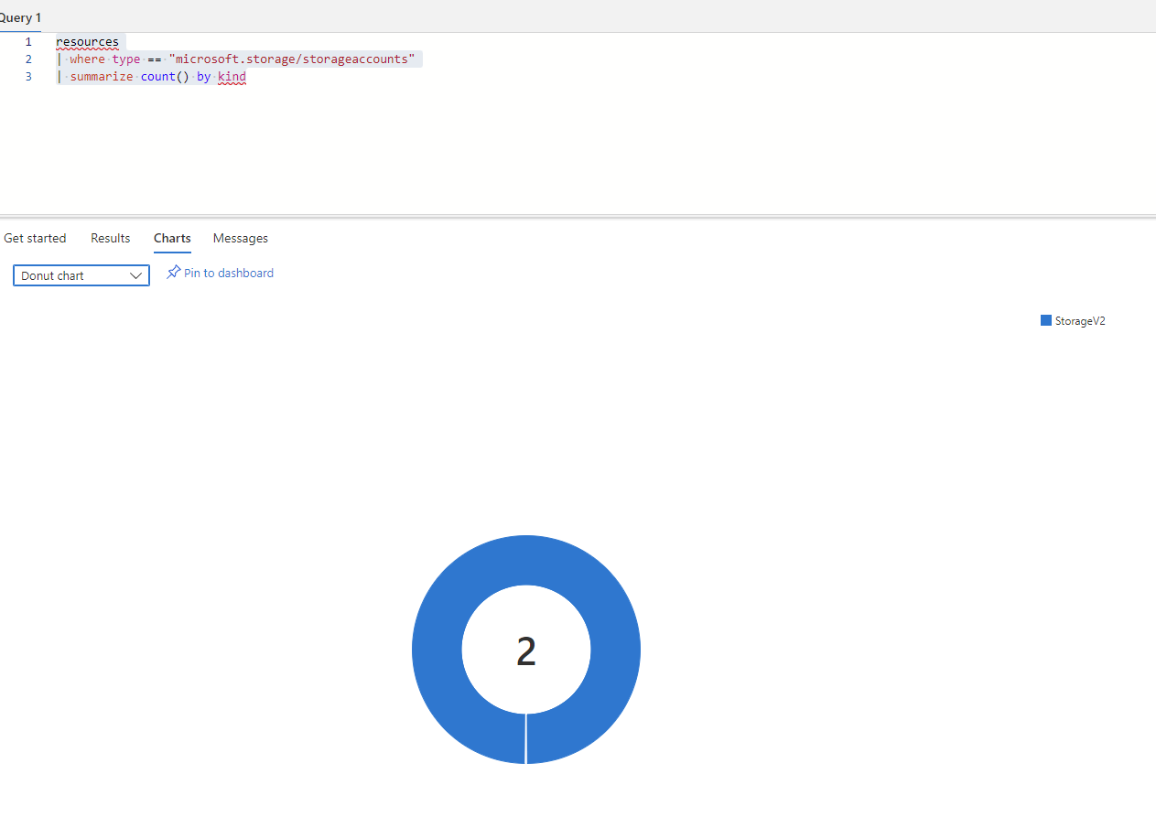
Grafische Auswertungen
resources
| where type == "microsoft.storage/storageaccounts"
| summarize count() by kind

Slide 6
Azure Resource Graph via PowerShell & CLI
CLI
Extension „resource-graph“
az graph query -q "Resources | summarize count()“
Azure PowerShell
Run "Install-Module Az.ResourceGraph"
Search-AzGraph -Query "Resources | summarize count()"
Notes:
Understand the query language - Azure Resource Graph | Microsoft Learn

Slide 7
Azure Resource Graph via .NET
First Look: Azure mit Dotnet am Beispiel Resource Graph
→ Im Modul „Azure Active Directory“ wird das Beispiel mittels Service Principal erstellt

Slide 8
DEMO: Azure Resource Graph und KQL
Notes:
https://github.com/Azure/azure-quickstart-templates/tree/master/101-1vm-2nics-2subnets-1vnet
ARMVIZ

Slide 9
Lab ADM.3: Azure Resource Graph abfragen

Slide 10
Fragen?

